Slide 1
INTRODUCCIÓN A LA IDENTIFICACIÓN DE
SISTEMAS

Slide 2
“Identificación y diseño del controlador para un sistema de regulación de caudal de líquido.”
Jonathan Avilés Cedeño
Jorge Viscarra Zambrano

Slide 3
Objetivos:
Diseñar e implementar una planta de regulación de caudal.
Teniendo la planta implementada buscaremos obtener su modelo matemático mediante los métodos de identificación de sistemas.
Diseñar un control de caudal partiendo del modelo matemático del proceso, el cual deberá cumplir con todas las especificaciones que deseamos.

Slide 4
DISEÑO E IMPLEMENTACIÓN DE LA PLANTA.

Slide 5
Esquema de la planta

Slide 6
Elementos que forman parte de la planta real
Tanques de almacenamiento
Tuberías PVC
Válvula antirretorno
Bomba hidráulica
Válvula motorizada
Sensor de flujo
Válvulas de paso

Slide 7
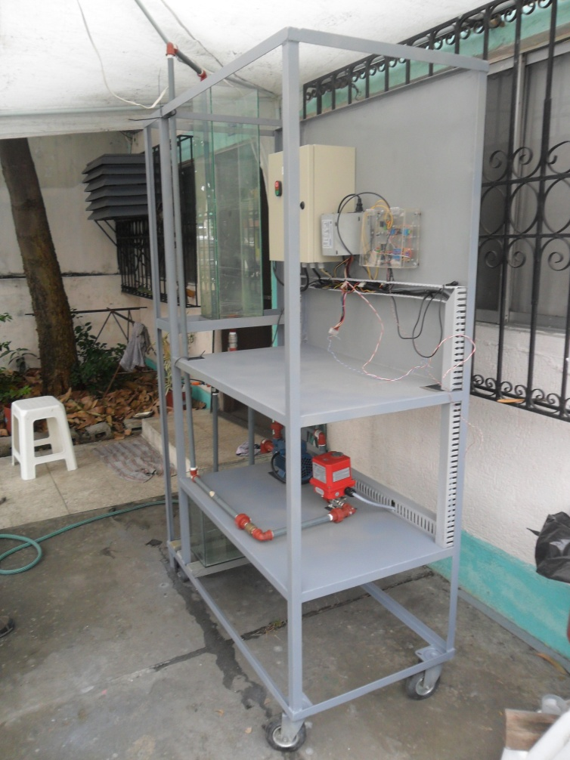
Planta real

Slide 8
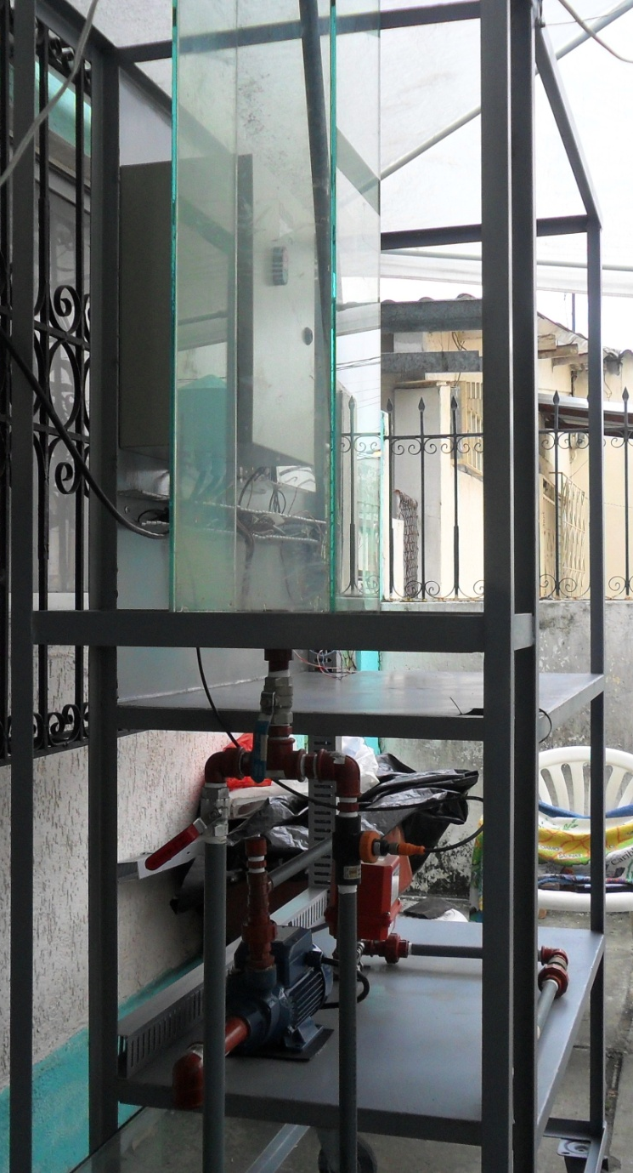
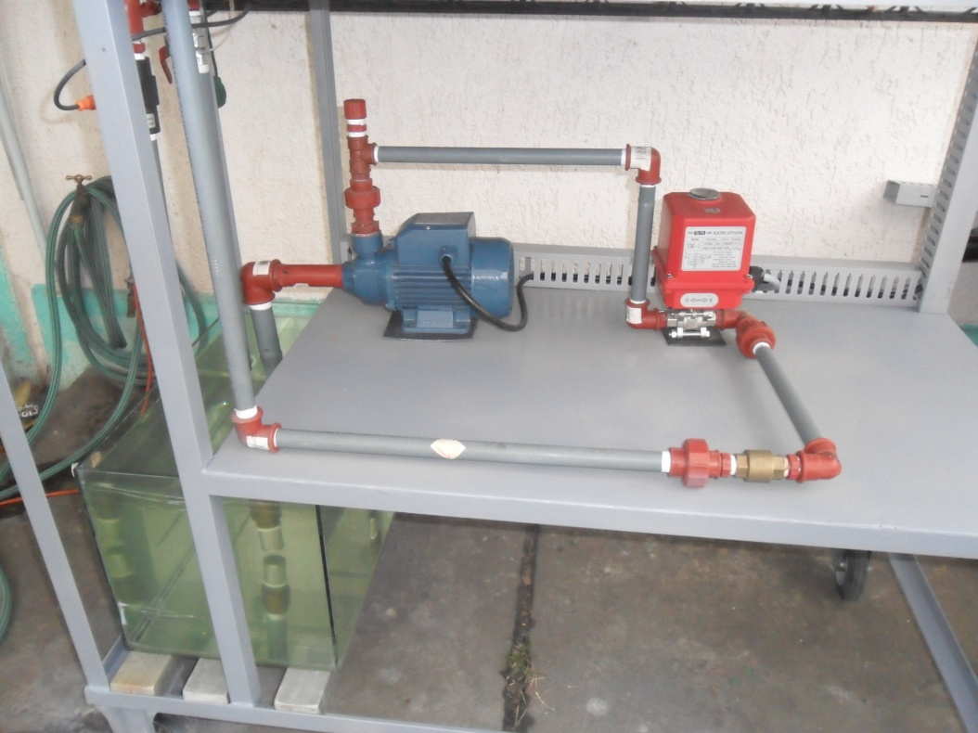
Planta real

Slide 9
Circuitos eléctricos y electrónicos.
Breakers de alimentación:
Bomba de agua, actuador eléctrico, fuente de 24V, y fuente de 5V y 12V.
Circuitos electrónicos para Tratamiento de señales y visualización de valores en el display LCD.

Slide 10
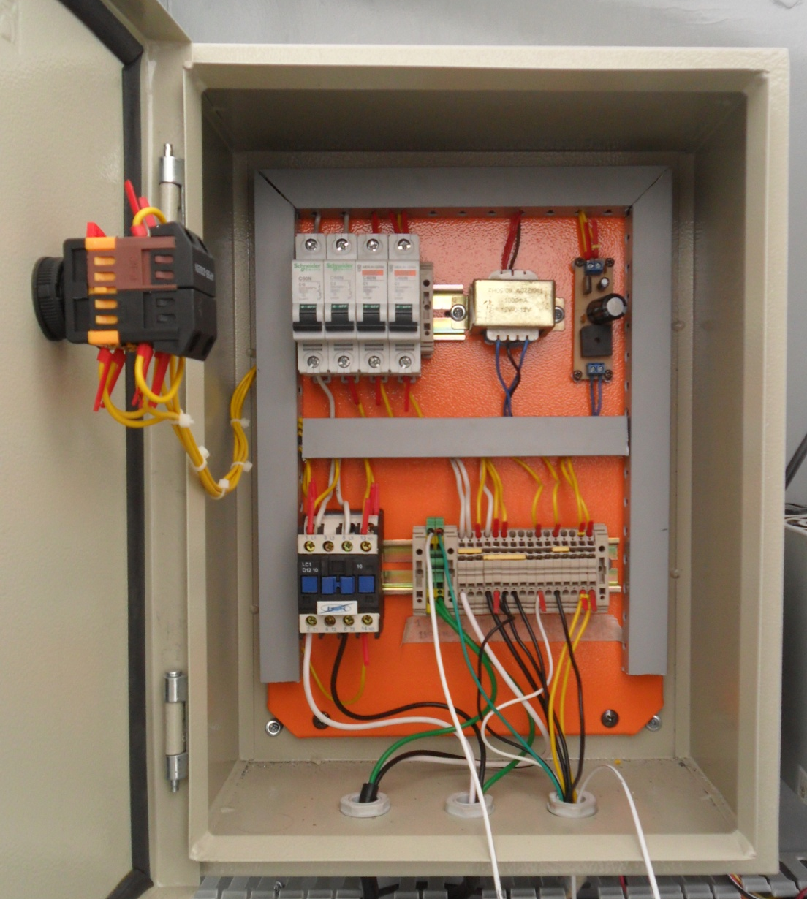
Circuitos eléctricos.

Slide 11
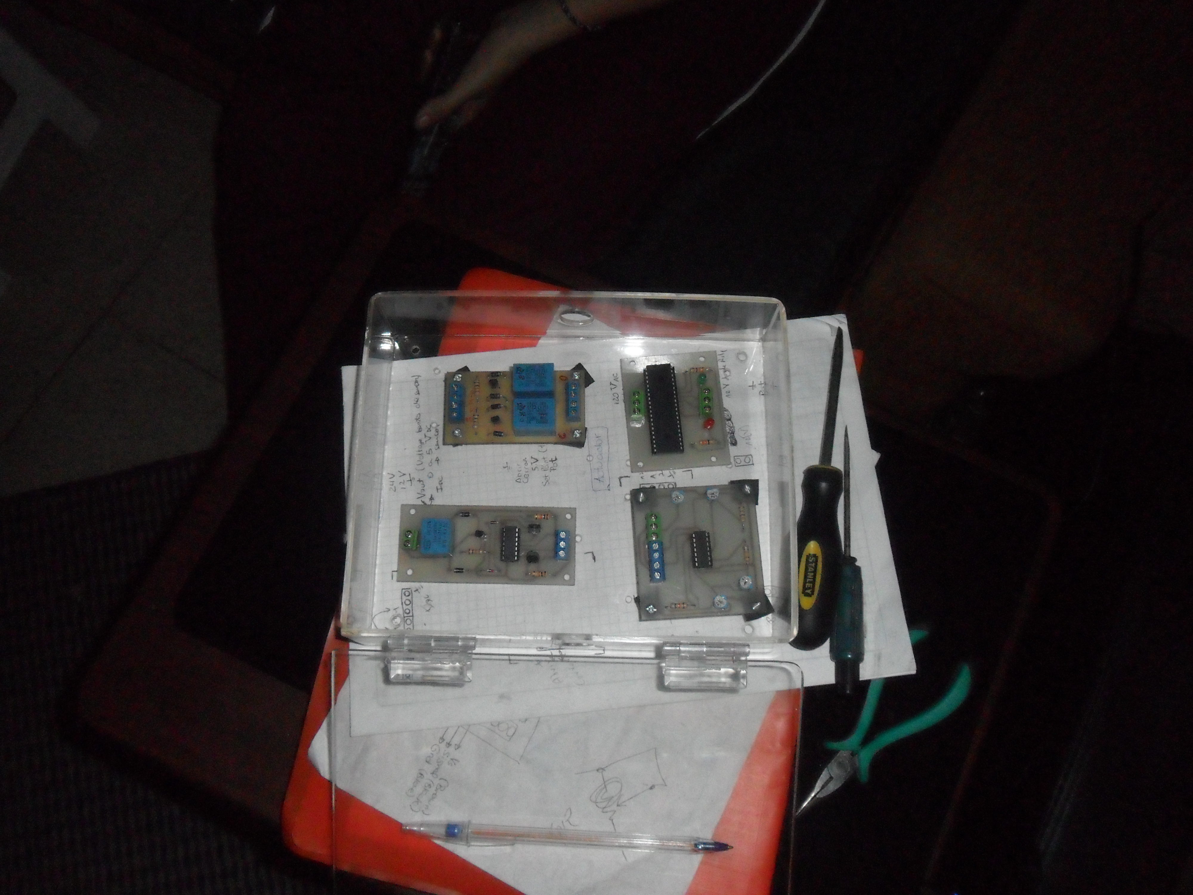
Circuitos electrónicos.

Slide 12
Circuito de control de la válvula motorizada.

Slide 13
Circuito de Fuerza para el motor que acciona la válvula de control.

Slide 14
Circuito acondicionador de señal del sensor.

Slide 15
Circuito para visualización de señales en el display LCD.

Slide 16
DISEÑO DE LA SEÑAL DE ENTRADA.

Slide 17
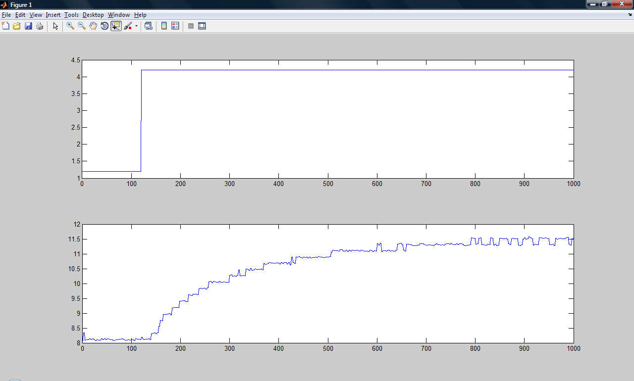
Respuesta de la planta real a una entrada escalón

Slide 18

Cálculo de la constante de tiempo dominante del sistema
Con esto podemos fijar el valor de la constante de tiempo dominante del sistema entre los valores de 180 y 200 segundos los cuales serán utilizados en el diseño de la señal de entrada:
Tao dominante Lo: 180 segundos.
Tao dominante Hi: 200 segundos.

Slide 19
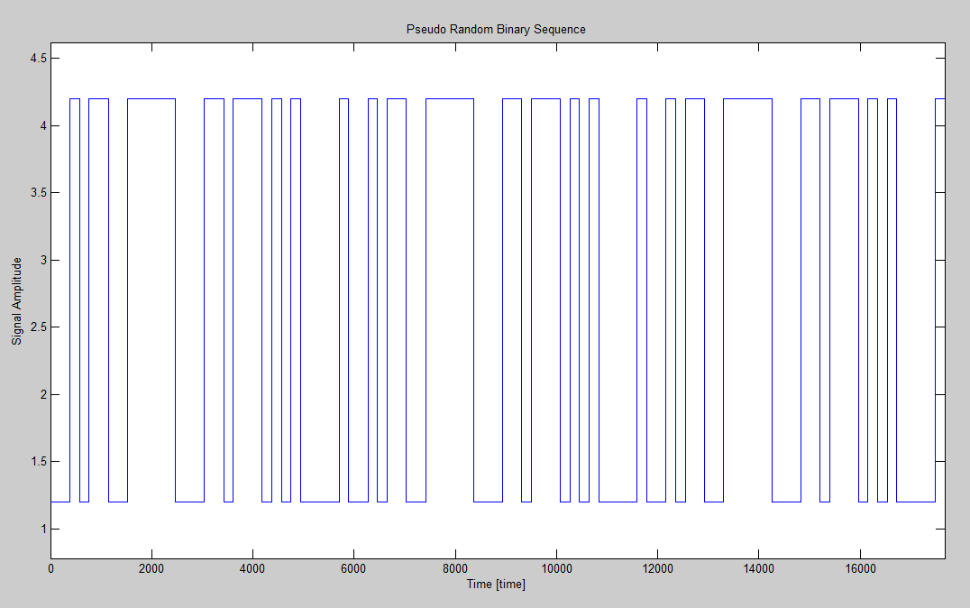
Señal PRBS utilizada en la identificación.

Slide 20
PROCESO DE IDENTIFICACIÓN.

Slide 21
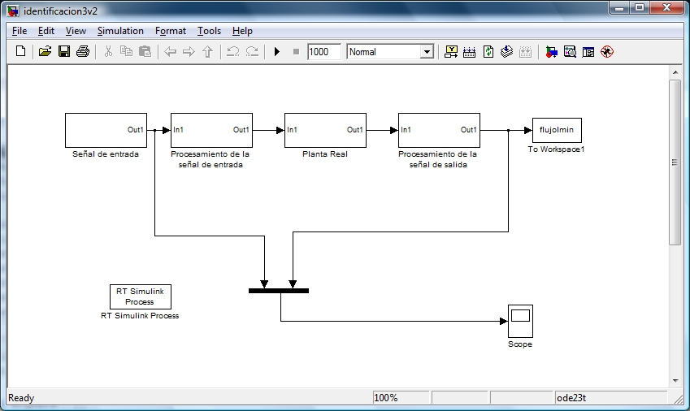
Adquisición de datos

Slide 22
Señales de entrada y salida utilizadas en la identificación

Slide 23
Datos utilizados en la identificación y en la validación

Slide 24
Selección de los datos para el proceso de identificación.
Se han escogido 1200 datos para la estimación del modelo (desde 1000 a 7000 segundos) y 600 datos para la validación (desde 7001 a 10000).

Slide 25
Identificación del sistema
Luego de realizar varias pruebas con cada uno de las estructuras paramétricas se escogieron las mejores.
MODELO | APROXIMACIÓN (%)
arx431 | 77,34
amx3331 | 76,38
oe231 | 75,81
bj33331 | 72,22

Slide 26
Comparación del modelo ARMAX3331 con los datos de validación

Slide 27
Análisis residual

Slide 28
Comparación de la respuesta al escalón del modelo con la generada por el análisis de correlación

Slide 29

Modelo escogido y Función de Transferencia
El modelo escogido es el ARMAX3331 que nos proporciona la siguiente función de transferencia en Laplace:

Slide 30
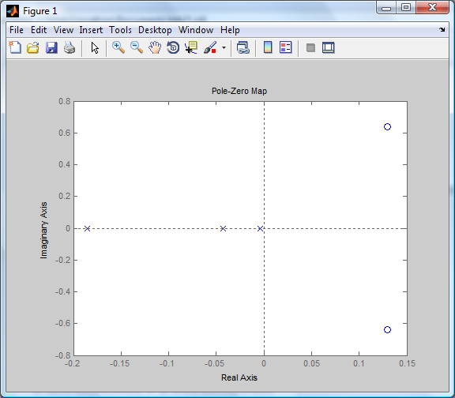
Polos y ceros de la función de transferencia obtenida

Slide 31

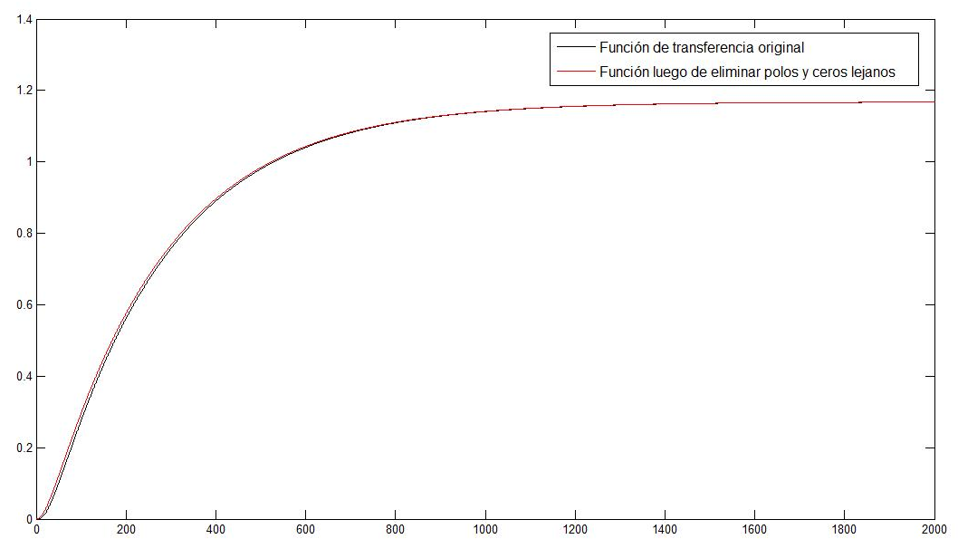
Función de transferencia obtenida luego de eliminar polos y ceros lejanos

Slide 32
DISEÑO DEL CONTROLADOR.

Slide 33
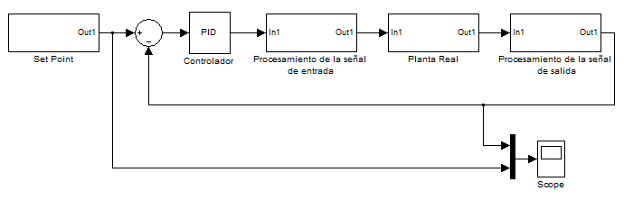
Diseño del controlador PID
Esquema de la planta en lazo cerrado

Slide 34
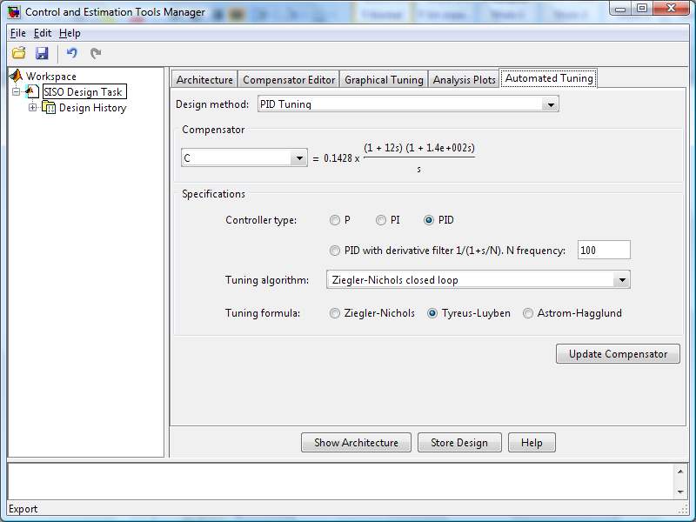
Uso de la herramienta SISOTOOL y el algoritmo Ziegler–Nichols lazo cerrado

Slide 35

Función de transferencia y constantes del controlador
Por tanto las constantes del PID serían:
Kp = 22.432315
Ki = Kp/Ti = 0.142788
Kd = Kp*Td = 256.3078

Slide 36
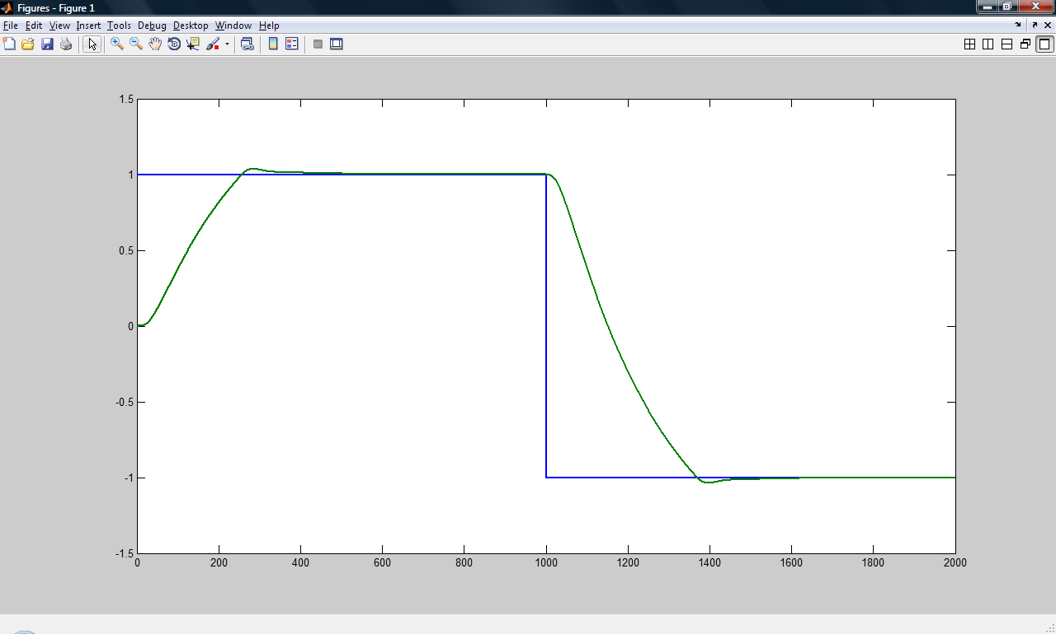
Respuesta simulada obtenida con el controlador

Slide 37
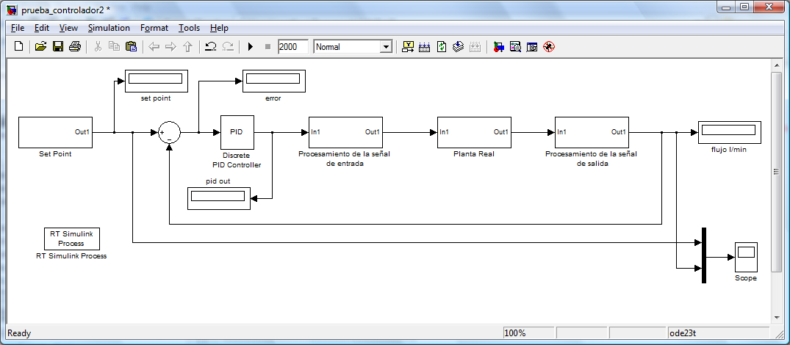
Prueba del controlador en la planta real

Slide 38
Respuesta de la planta en lazo cerrado

Slide 39
Conclusiones:
La identificación de sistemas es una técnica muy eficiente y de gran ayuda para cuando necesitamos determinar un modelo matemático de un sistema dinámico real.
Luego de realizar pruebas con distintos modelos y compararlos concluimos que el modelo que mejor se ajusta a nuestro sistema es el ARMAX3331.

Slide 40
Recomendaciones:
En el diseño de la planta experimental debemos de asegurarnos de que nuestra planta sea estacionaria, ya que este es un requisito fundamental para poder aplicar la técnica estudiada.
Siempre tomar datos dentro del rango de trabajo adecuado del proceso, ya que si no hacemos esto podemos tener problemas de obtener datos aberrantes que se dan en situaciones como la saturación del sistema.

Slide 41
GRACIAS!

